Slide 1


Разработка системы машинного обучения для анализа и классификации генераторов псевдослучайных чисел
Валерий Павлович Куминов
ТКИ-641

Slide 2
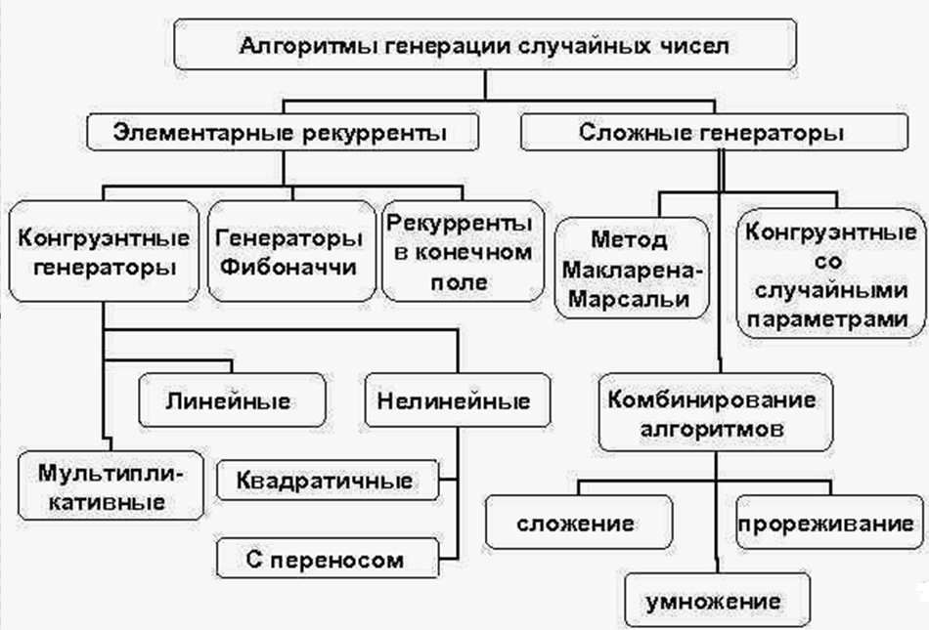
Что такое ГПСЧ

Slide 3
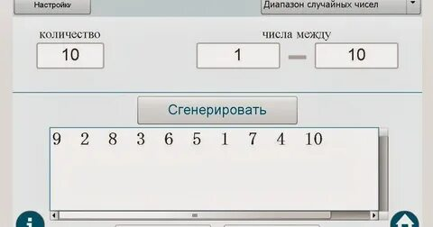
Проблема

Slide 4

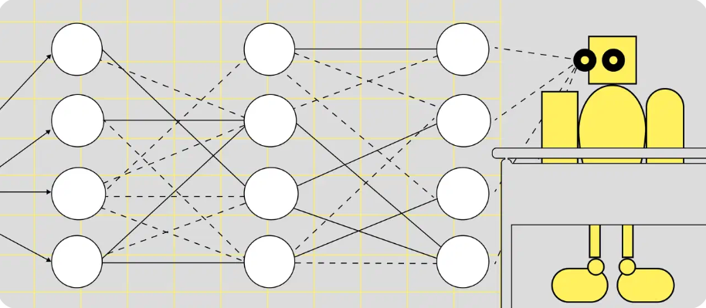
Машинное обучение
Machine Learning. ML — это метод, в которых алгоритм, учат думать и действовать как человек на основе полученного опыта или данных. Читать, писать, рисовать, отличать рэп от рока, а картошку от морковки.
Нейроны - это базовые элементы нервной системы, передающие информацию через электрические и химические сигналы. В биологии они соединяются, образуя сети, которые позволяют мышлению и чувствам. В искусственных нейронных сетях нейроны представляют собой узлы, которые обрабатывают и передают данные, имитируя работу биологических нейронов.

Slide 5
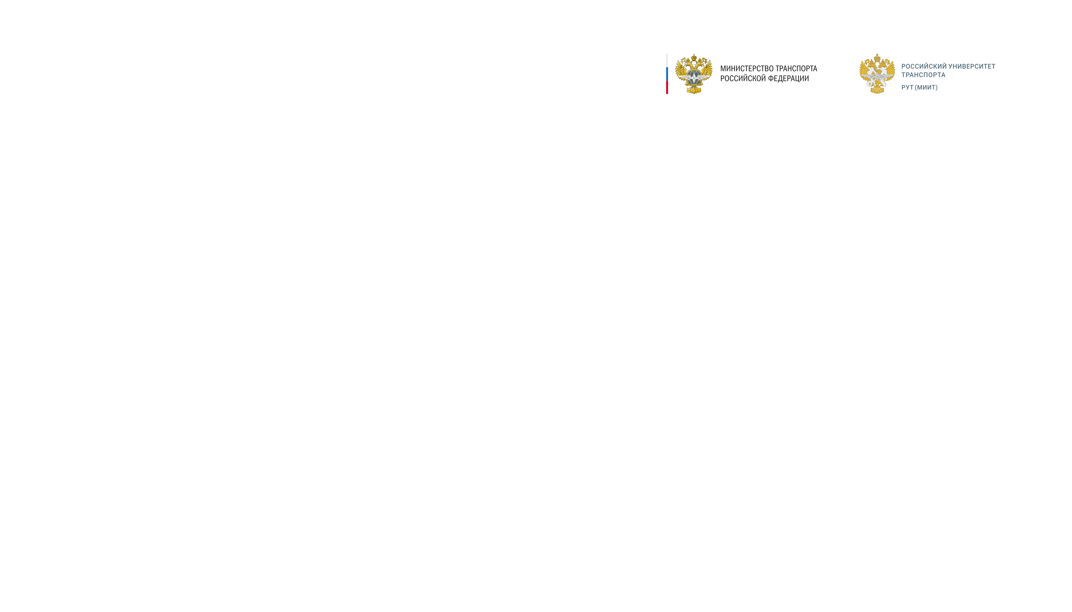


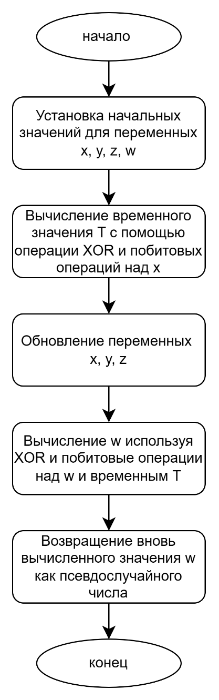
Xorshift128
def xorshift128():
x = 352454534
y = 987654323
z = 2356786
w = 65432
def _random():
nonlocal x, y, z, w
t = x ^ ((x << 11) & 0xFFFFFFFF) # 32-bit
x, y, z = y, z, w
w = (w ^ (w >> 19)) ^ (t ^ (t >> 8))
return w
return _random
def main():
with open('xorshift128.txt', 'w') as f:
r = xorshift128()
for _ in range(3000000):
f.write(str(r()) + '\n')
if __name__ == '__main__':
main()

Slide 6
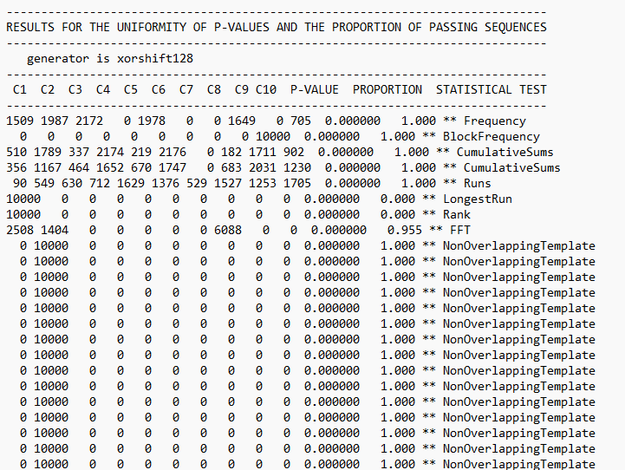
Результаты тестирования NIST
Xorshift128 успешно прошел большинство
статистических тестов, что мотивирует сделать вывод о его хорошем качестве.
Спектральный тест и тест на периодичность не были пройдены идеально.
Это может указывать на наличие
детерминированности в генерируемых последовательностях.

Slide 7
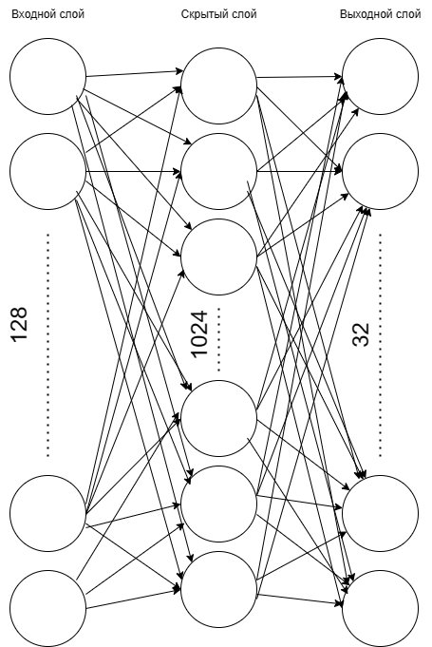
Построение нейронной сети Xorshift128
Во входном слое 128 узлов, символизирующих 4 числа размерностью по 32 бит каждое.
В скрытом слое предполагаем 1024 узла исходя из того, что XOR является нелинейной операцией, для моделирования которой необходимо достаточное количество узлов, но такое, удовлетворяющее следующим требованиям:
Узлов не должно быть мало. Модель может не справиться с поиском закономерностей в данных (проблема недообучения).
Узлов не должно быть слишком много. Модель станет слишком сложной и займет много времени для обучения, а также может начать «запоминать» данные, а не обучаться обобщающим шаблонам (проблема переобучения)
В выходном слое 32 узла, символизирующих пятое число размерностью 32 бит.

Slide 8
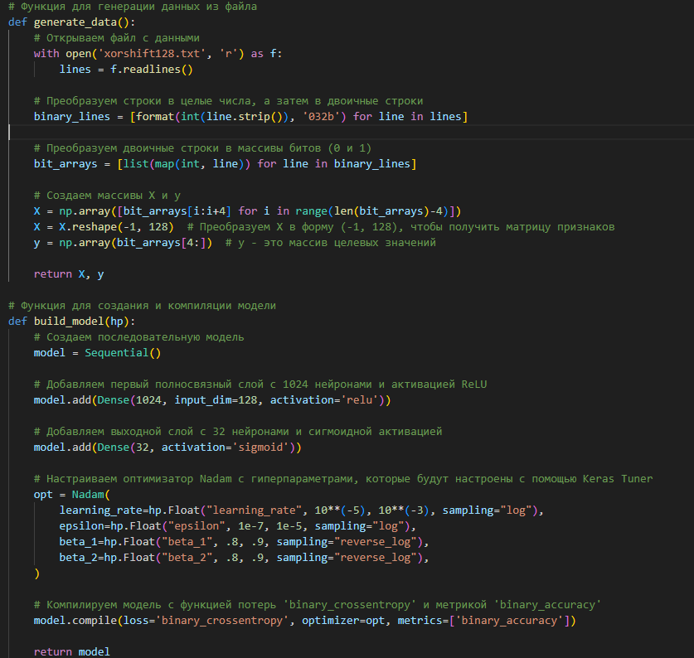
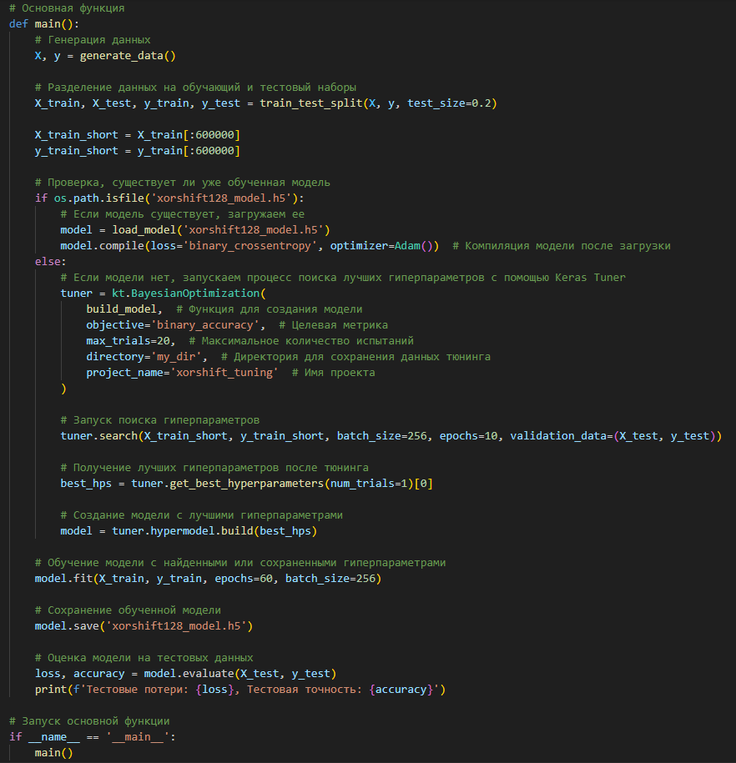
Обучение модели

Slide 9
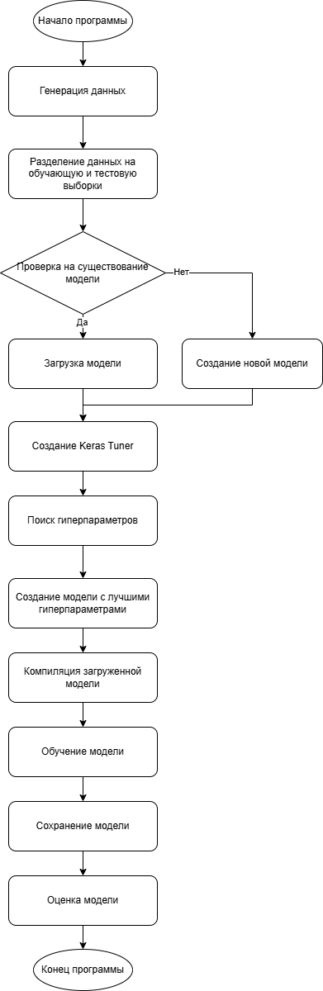
Обучение модели
Происходит считывание данных из файла
Преобразование их в двоичные строки и создание массивов признаков и целевых значений для обучения нейронной сети.
Разделение данных на обучающие и тестовые наборы
Загрузка и компиляция модели
Использование Keras Tuner для подбора наилучших гиперпараметров модели
Обучение и сохранение модели
Модель состоит из последовательных слоев: одного полносвязного слоя с 1024 нейронами и активацией ReLU и выходного слоя с 32 нейронами и активацией sigmoid.
Оптимизатор Nadam используется для обновления весов, чтобы минимизировать функцию потерь binary_crossentropy и для улучшения метрики binary_accuracy.
После обучения модель оценивается на тестовом наборе данных, и выводятся значения потерь и точности.

Slide 10
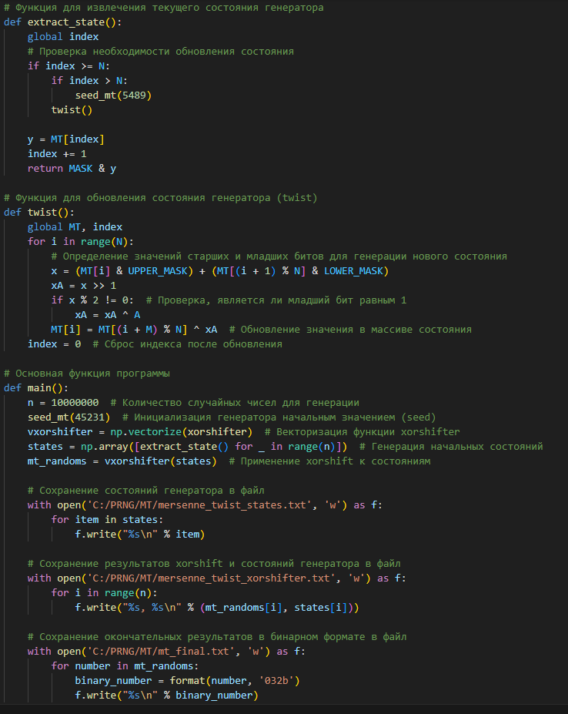
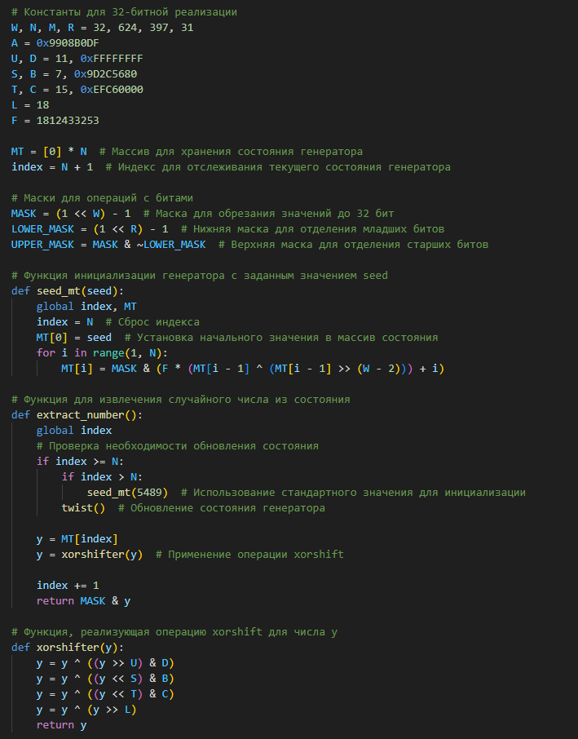
Mersenne Twister

Slide 11
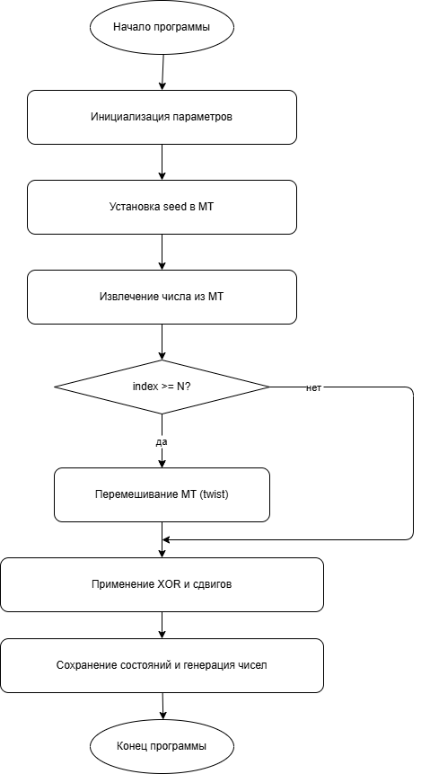
Mersenne Twister
В функции seed_mt() инициализируется массив состояний MT с помощью начального значения.
Каждый элемент массива рассчитывается, основываясь на предыдущем элементе и константах генератора, и срезается до 32 бит.
В функции extract_state() по мере необходимости извлекаются значения из массива MT, чтобы получить случайные числа, либо, если массив исчерпан, вызывается функция twist() для обновления состояний генератора.
В функции twist() каждый элемент MT пересчитывается, используя побитовые операции и маски, чтобы создать новые состояния. Элементы объединяются с верхними и нижними масками, после чего проходят проверку на младший бит, применяя дополнительное преобразование, если младший бит равен 1.
К каждому элементу массива состояний применяется операция xorshifter(), где числа последовательно сдвигаются влево и вправо, подвергаясь побитовым операциям XOR с константами, чтобы усилить случайность значений.
Окончательные результаты сохраняются в файл

Slide 12
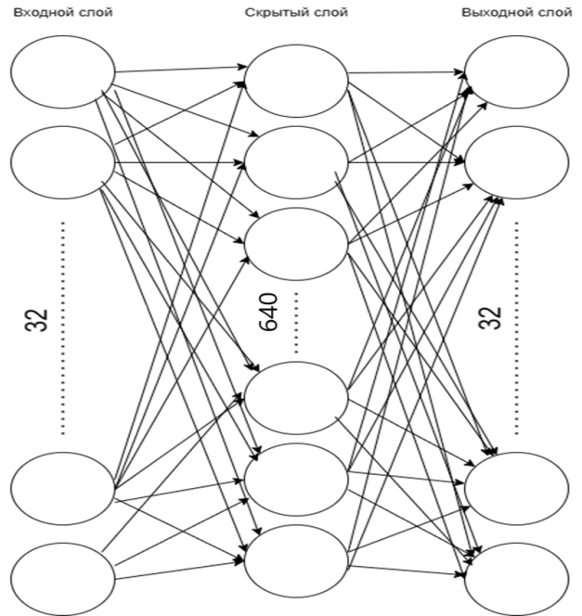
Построение нейронной сети MT
Построение модели осуществляется в 2 этапа.
Во входном слое 32 узла, символизирующих 1 число размерностью 32 бит.
В скрытом слое предполагаем 640 узла исходя из того, что XOR является нелинейной операцией, для моделирования которой необходимо достаточное количество узлов, но такое, удовлетворяющее следующим требованиям:
Узлов не должно быть мало. Модель может не справиться с поиском закономерностей в данных (проблема недообучения).
Узлов не должно быть слишком много. Модель станет слишком сложной и займет много времени для обучения, а также может начать «запоминать» данные, а не обучаться обобщающим шаблонам (проблема переобучения)
В выходном слое 32 узла, символизирующих выходное число размерностью 32 бит.

Slide 13
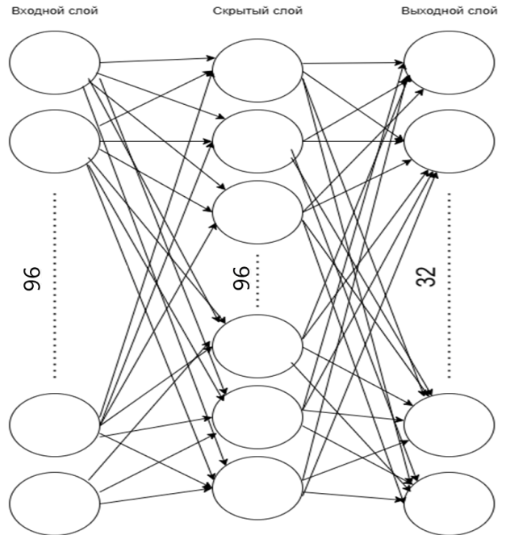
Обучение модели
Во входном слое 96 узлов, символизирующих 3 числа размерностью 96 бит.
В скрытом слое предполагаем 96 узла исходя из того, что Twisting является более простой операцией, для моделирования которой необходимо более малое количество узлов.
В выходном слое 32 узла, символизирующих выходное число размерностью 32 бит.

Slide 14
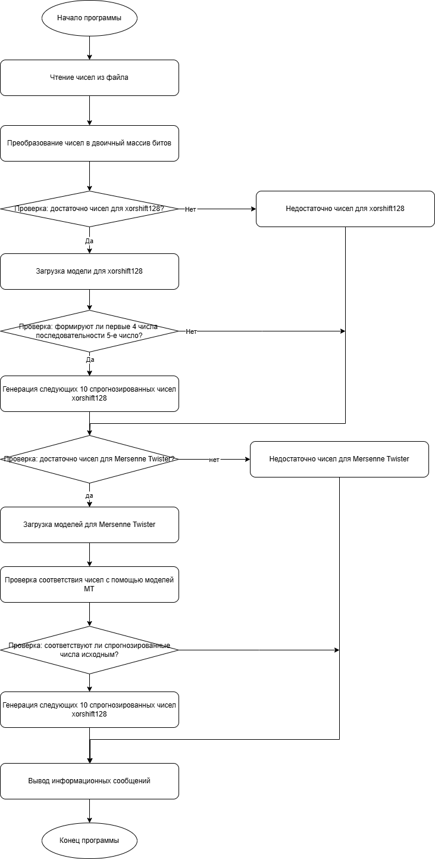
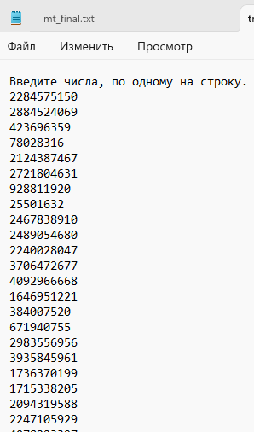
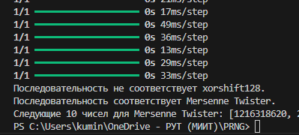
Программа классификации и прогнозирования

Slide 15
Задание
1. Провести анализ исследуемого алгоритма на наличие закономерностей (Как получается сгенерированное число).
2. Разработать нейронную(ые) сеть(и) и обучить модели.
3. Продемонстрировать результат успешного или неуспешного обучения. Если НС обучить невозможно, объяснить почему.
4. Сравнить полученные результаты с результатами, предыдущей работы.
5. Сделать вывод о работе.

Slide 16
Спасибо за внимание!

